Slide 1
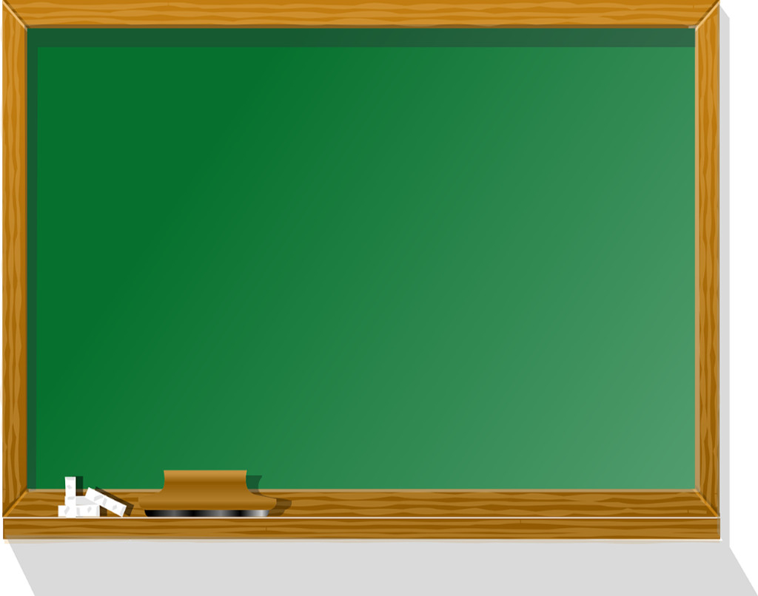
Chủ đề 5
Màu cơ bản trong Mĩ thuật (Tiết 4)
GV: Vũ Thị Xoa

Slide 2
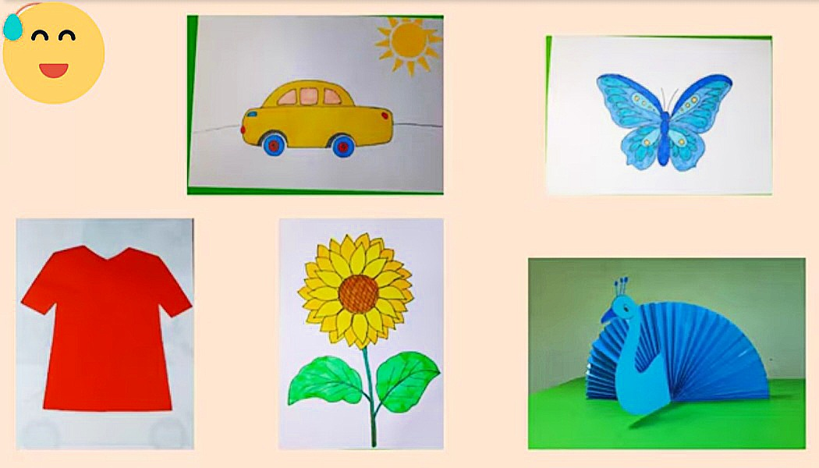
BÀI THAM KHẢO

Slide 3
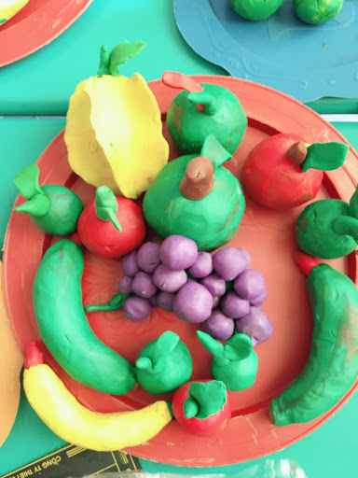
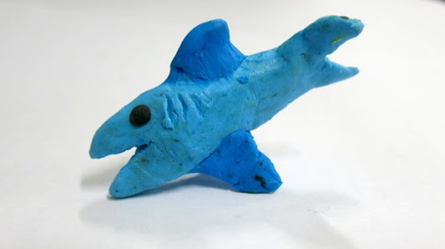
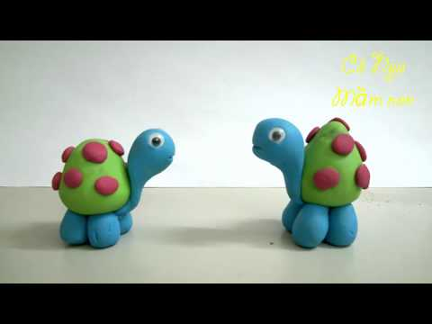

Slide 4
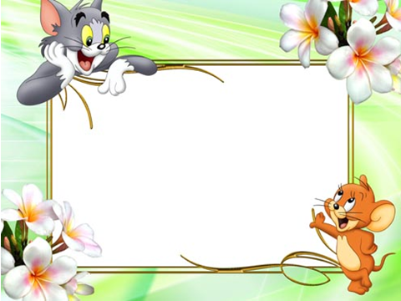
Thực hành
Em hãy vẽ; xé, dán hoặc đắp nổi đất nặn một vật có màu em yêu thích

